Slide 1

CLASS SUMMARY
现状 、归因与破局
一次班级内部的研讨会
高二（14）班 主题班会活动

Slide 2

CLASS SUMMARY
01
挑战与困惑
02
成长型思维
03
我们应该做什么
目录
04
总结与共识
CONTENTS

Slide 3

PART ONE
挑战与困惑

Slide 4

定位：我们此刻在何处？
成绩低谷区
动力倦怠区
氛围松散区
均分较年级徘徊不定甚至更低，高分段竞争力不足

Slide 5
定位：我们此刻在何处？
动力倦怠区
成绩低谷区
均分较年级徘徊不定甚至更低，高分段竞争力不足
动力倦怠区
氛围松散区
外部推力大于内部驱力，“推一下，动一下”成为常态

Slide 6
定位：我们此刻在何处？
氛围松散区
动力倦怠区
外部推力大于内部驱力，“推一下，动一下”成为常态
均分较年级徘徊不定甚至更低，高分段竞争力不足
动力倦怠区
氛围松散区
自习效率有待提升，集体荣誉感还需加快形成

Slide 7
定位：我们此刻在何处？
动力倦怠区
氛围松散区
自习效率有待提升，集体荣誉感还需加快形成
外部推力大于内部驱力，“推一下，动一下”成为常态
动力倦怠区
氛围松散区

Slide 8
归因：问题出在哪里？
驱动力之问
当外部的督促成为主旋律，我们如何找回对知识本身的好奇心和为自己负责的原始内驱力？
方法论之问
在“想考好大学”的宏大目标，与“今天该做什么”的日常行动之间，是否存在一条清晰可行的路径？
凝聚力之问
在集体生活中，个人权益与集体利益存在着什么样的关系？是“水火不容”还是相辅相成？

Slide 9
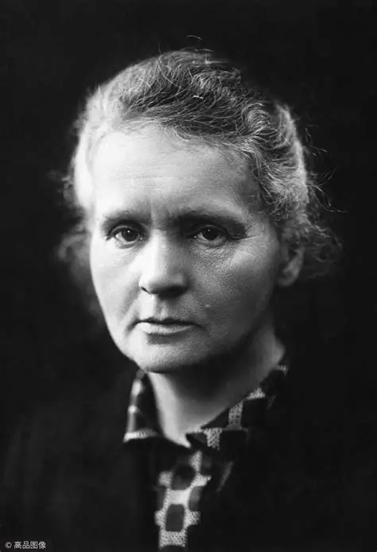
驱动力之问
当外部的督促成为主旋律，我们如何找回对知识本身的好奇心和为自己负责的原始内驱力？
这是关乎我们学习的根本动机。是被老师和家长推着走，还是你自己想往前走？
玛丽·居里（1867-1934）是首位两获诺贝尔奖的科学家，她的内驱力源于对科学纯粹的热爱与探索欲。在女性被排斥于科学界的19世纪，她靠自学考入巴黎大学。因经济拮据常饿晕在实验室，却写道：“科学的美让我忘记一切艰苦。” 对未知的好奇是她持续研究的核心动力。 1898年，她在简陋棚屋中熬炼数吨沥青铀矿渣，历时4年发现钋和镭。即使未知放射性危害健康，仍每日工作15小时，最终开创放射物理学。她放弃专利，将奖金投入科研，临终前仍在指导实验室。其笔记本至今因辐射无法触碰，象征内驱力铸就的永恒光芒。

Slide 10
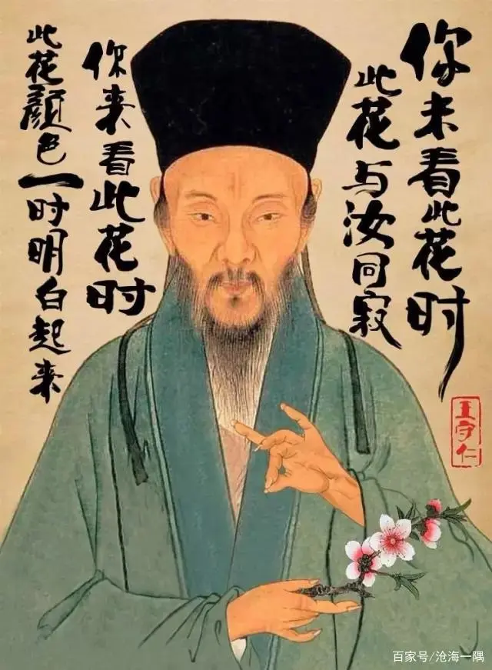
方法论之问
在“想考好大学”的宏大目标，与“今天该做什么”的日常行动之间，是否存在一条清晰可行的路径？
这关乎我们学习的效率。是否常常感到想努力却无处下手，目标远大却步履蹒跚？
王阳明（1472-1529）通过“龙场悟道”解决了宏大目标与日常行动的路径难题。被贬贵州龙场后，他在绝境中顿悟“致良知”——圣贤之道内在于心，无需外求。由此构建“知行合一”方法论：每日清晨静坐立志，处理驿站琐事时检验动机，夜间记录言行自省。这样的方法让他将宏大理想分解为当下可操作的步骤，三年内助他从困顿蜕变为心学宗师，后平定叛乱、教化民众。

Slide 11
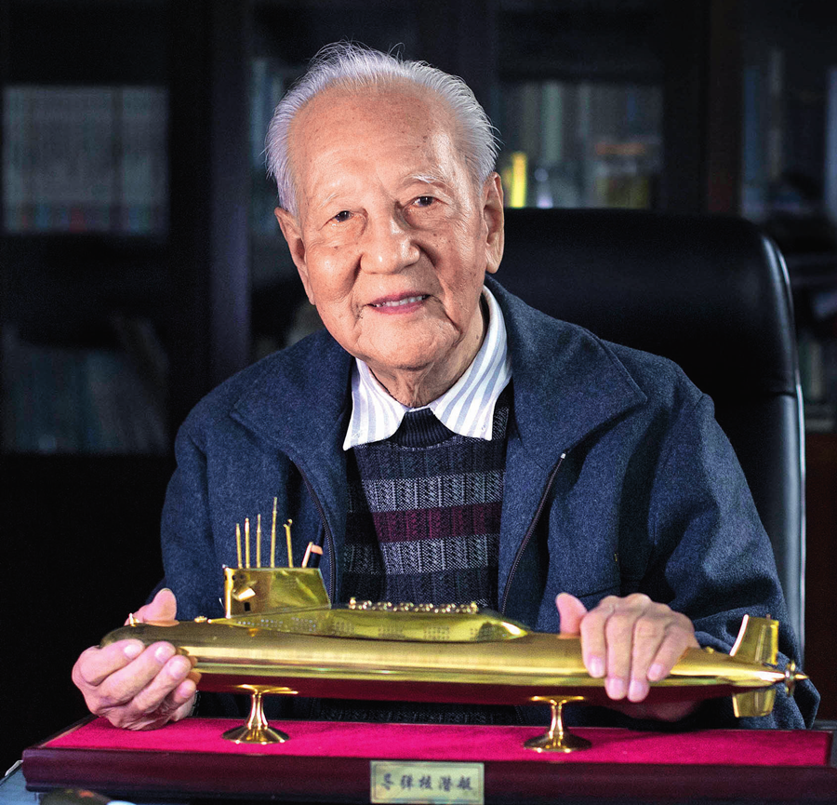
凝聚力之问
在集体生活中，个人权益与集体利益存在着什么样的关系？是“水火不容”还是相辅相成？
这关乎我们存在的形态。我们是一个命运的共同体，还是一盘孤立的沙砾？
中国核潜艇总设计师黄旭华（1926-2024）用一生诠释了个人与集体的共生关系。隐姓埋名30年，为保障国家战略安全，他接受组织安排断绝亲友联系，妻子不知其工作内容。1988年核潜艇深潜试验（世界首例总师随艇深潜），他坚持与官兵同潜：“我是总师，更是一名战士，集体安危就是我的安危！”。他突破技术封锁研发出“国之重器”，百名团队成员获国家级荣誉，集体战斗力跃升。

Slide 12
PART TWO
成长型思维

Slide 13
你的大脑运行哪种程序？
固定型思维 vs. 成长型思维
固定型思维
成长型思维
信念：能力是石头。
行为：回避挑战、轻易放弃、认为努力无用、害怕评价。
内心独白：“我天生就不行。”“这太丢人了。”
信念：能力是肌肉。
行为：欢迎挑战、坚持不懈、认为努力是路径、从批评中学习。
内心独白：“我现在不会，但我可学。”“这次失败，我学到了。”

Slide 14
你的大脑运行哪种程序？
固定型思维 vs. 成长型思维
成长型思维
固定型思维
成长型思维，它告诉我们，能力像肌肉，可以通过锻炼变得强大。所以它让我们欢迎挑战，因为每一次挑战都是锻炼的机会；它让我们珍视努力，因为这是变强的唯一路径。
固定型思维，它告诉我们，能力是天生的，是块石头，无法改变。所以它让我们害怕挑战，因为挑战可能证明“我不行”；它让我们觉得努力是丢人的，因为“聪明人不需要努力’。

Slide 15
你的大脑运行哪种程序？
固定型思维 vs. 成长型思维
成长型思维
固定型思维
成长型思维，它告诉我们，能力像肌肉，可以通过锻炼变得强大。所以它让我们欢迎挑战，因为每一次挑战都是锻炼的机会；它让我们珍视努力，因为这是变强的唯一路径。
固定型思维，它告诉我们，能力是天生的，是块石头，无法改变。所以它让我们害怕挑战，因为挑战可能证明“我不行”；它让我们觉得努力是丢人的，因为“聪明人不需要努力’。

Slide 16
PART THREE
我们应该怎么做

Slide 17
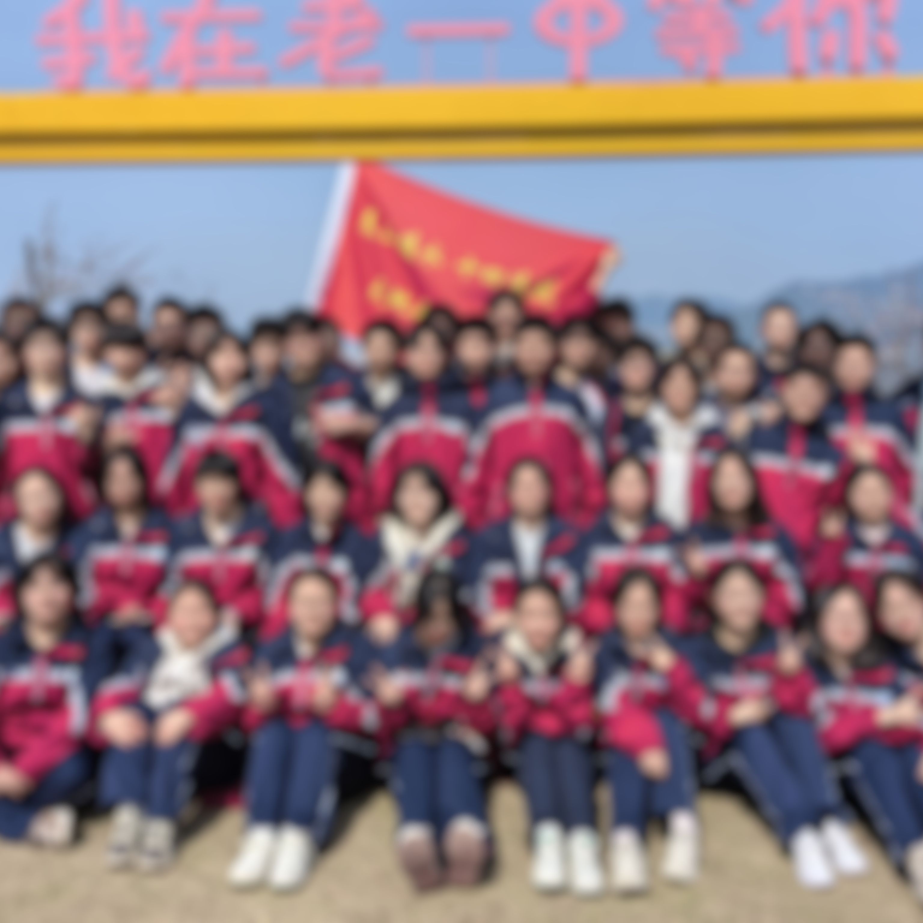
我们应该怎么做
班级 学习氛围营造
个人“微习惯”策略
约定：在关键学习时段，如课前五分钟。课后五分钟；上课及自习等进行学习的关键时段，创造零干扰的专注环境。
核心：降低所有人的“启动成本”，及个人意识的形成和习惯的养成，是对彼此时间的尊重。
目标：从“学好数学！”空虚乏力的口号转向“我一定要弄懂这道题！”的踏实与务实。
核心：目标微小到不可能失败，用持续小赢重塑信心。
小组 构建学习共同体
同学之间形成的小组关系，应实现知识的价值交换，而非单向帮助。优势互补，共同攻坚

Slide 18
我们应该怎么做
“微习惯”策略
它的精髓是把宏大的目标粉碎。比如，不要把目标草草定为下次物理及格，而是细化定为“今天晚自习，我把带电粒子在复合场中的运动自己分析一遍”。这种小胜利，会不断给我们的“成长型思维”提供能量。

Slide 19
我们应该怎么做
构建学习共同体
不同于“互助小组”，学习共同体强调的不仅仅是单单为其他同学提供“学雷锋”般的答疑解惑，而是同学之间的“利益交换”：你教我化学，我带你英语，这是最实在的“共赢”，增强班级凝聚力。

Slide 20
我们应该怎么做
学习氛围营造
这可能是最难立刻见效，但长期收益最高的“投资”。想象一下，当你走进教室，能立刻进入心无旁骛的状态，我们的学习效率会提升多少？主要问题在于共识和自律，我们应思考如何真正做好这些。

Slide 21
PART FOUR
总结与共识

Slide 22
总结与共识
承认困境，是破局的起点。
转换思维，是破局的关键。
微小行动，是破局的路径。

Slide 23
总结与共识
今天的班会活动，不要求大家立刻脱胎换骨，只希望在每个人心里种下一颗思考的种子。我们班的改变，不靠天，不靠地，就靠我们在座的每一位。从今天晚自习开始，从弄懂手头这一道题开始，从主动和你的同桌形成一个共赢团体开始。让我们一起，试试看。

Slide 24
道阻且长，行则将至
高二（14）班

